Slide 1
Инновационный продукт. Формирование представлений дошкольников об окружающем мире и развитие речи средствами советской мультипликации
ГБДОУ Детский сад №28 комбинированного типа
Тюганова Светлана Сергеевна
Учитель-логопед

Slide 2
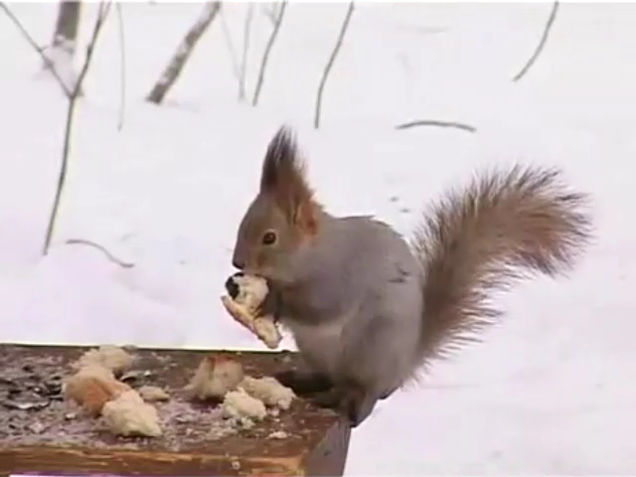
Музыкальные видео-презентации «Зимняя сказка» и «Весенняя песенка»
Музыкальные видео-презентации «Зимняя сказка» и «Весенняя песенка» созданы как наглядное пособие для работы с детьми 5-7 лет, имеющими общее недоразвитие речи.
Цель презентаций: учить детей наблюдать за сезонными изменениями в природе и рассказывать об этом.

Slide 3
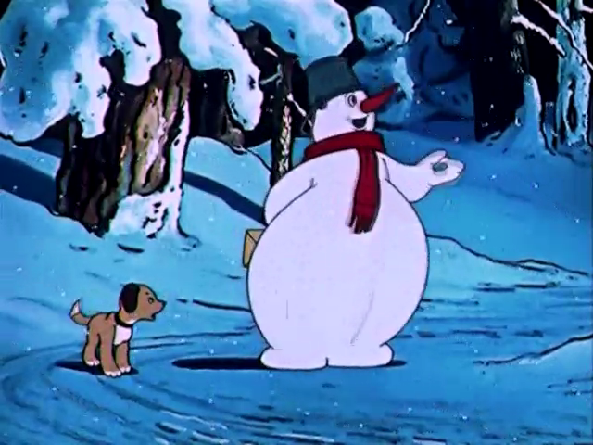
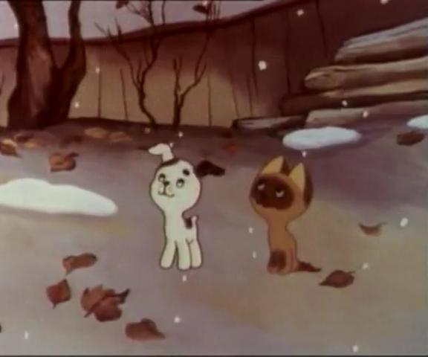
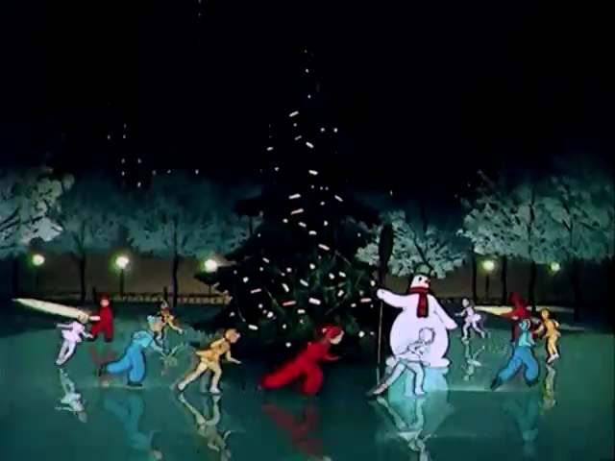
Музыкальная видео-презентация «Зимняя сказка»
В основу видеоклипа легли отрывки из советских мультфильмов:
«Котёнок Гав»
«Морозко»
«Снеговик-Почтовик»

Slide 4
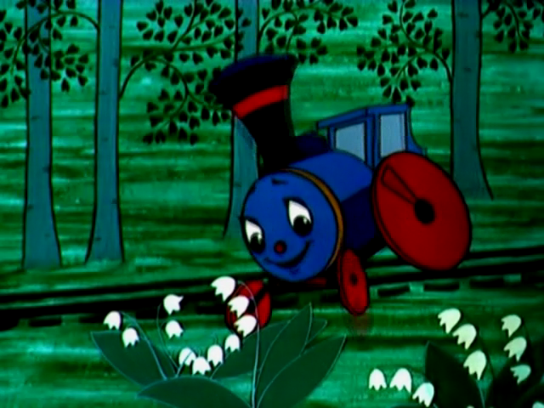
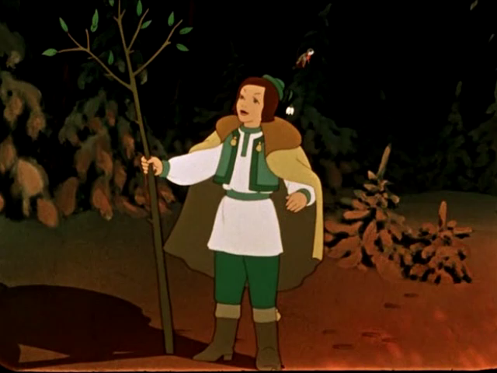
Музыкальная видео-презентация «Весенняя песенка»
В основу видеоклипа легли отрывки из советских мультфильмов:
«Весенняя песенка», «Беги, беги, ручеёк», «Крепыш»;
«Оранжевое горлышко», «12 месяцев»;
«Паровозик из Ромашково».

Slide 5
Музыкальная видео-презентация «Зимняя сказка»
В презентации ярко, красочно и интересно представлена информация по теме «Зима пришла»:
Поздняя осень. Первый снег.
Приметы зимы.
Жилища диких животных.
Белочка. Составление рассказа-описания.
Зимние забавы детей.

Slide 6
Музыкальная видео-презентация «Весенняя песенка»
В презентации ярко, красочно и интересно представлена информация по теме «Весна пришла»:
Признаки весны (ранняя и поздняя).
Весеннее половодье.
Возвращение перелётных птиц.
Первоцветы.

Slide 7
Использование видео-презентаций на занятиях по развитию речи
Видео-презентации созданы с использованием программы Sony Vegas Pro.
Каждая презентация рассчитана на несколько занятий.
Отрывки мультфильмов и слайды могут рассматриваться и обсуждаться при остановке видео как отдельный сюжет.
Образы героев мультфильмов ярко воздействуют на интеллектуальную и эмоциональную сферы ребёнка.
Герои говорят хорошим русским языком, они поют замечательные песни, которые легко запоминаются детьми.
Видеоклип помогает использовать большое количество иллюстративного материала в наглядной привлекательной форме, что не только ускоряет запоминание, но и делает его осмысленным и долговременным.
Повышает мотивацию детей и интерес к занятиям.

Slide 8
Музыкальная видео-презентация «Зимняя сказка»

Slide 9
Спасибо за внимание

